Slide 1
NHẬP – XUẤT DỮ LIỆU VỚI JAVA
TRƯỜNG ĐẠI HỌC NAM CẦN THƠ
KHOA KỸ THUẬT CÔNG NGHỆ
Trung Tâm Chuẩn Đầu Ra
CHƯƠNG 4
Bùi Thị Diễm Trinh
Khoa KTCN, Đại Học Nam Cần Thơ
Email: trinhbtd2012@gmail.com
Fone: 0932.907.666

Slide 2
Nội dung
Lớp java.io.File
Dòng nhập xuất (input/output stream)
Đọc, ghi tập tin văn bản
Đọc, ghi tập tin nhị phân

Slide 3
Cách dùng
Đối tượng File dùng để biểu diễn cho một thư mục hoặc một tập tin.
Khởi tạo đối tượng File
File <tên đối tượng> = new File (<đường dẫn>);
Ví dụ
File f1 = new File ("data.txt");
File f2 = new File ("C:\\ViDu_Java\\Hello.java");

Slide 4
Phương thức cần thiết
Phương thức | Kiểu trả về | Ý nghĩa
canRead() | Boolean | Tập tin có thể đọc?
canWrite() | Boolean | Tập tin có thể ghi?
createNewFile() | Boolean | Tạo một tập tin rỗng
delete() | Boolean | Xóa tập tin
exists() | Boolean | Tập tin có tồn tại?
getName() | String | Trả về tên tập tin
getAbsolutePath() | String | Trả về đường dẫn tuyệt đối đến tập tin
length() | Long | Trả về kích thước của tập tin theo đơn vị byte
list() | String[] | Trả về danh sách tên tập tin trong thư mục
mkdir() | Boolean | Tạo thư mục
isFile() | Boolean | Là tập tin?
isDirectory() | Boolean | Là thư mục?

Slide 5
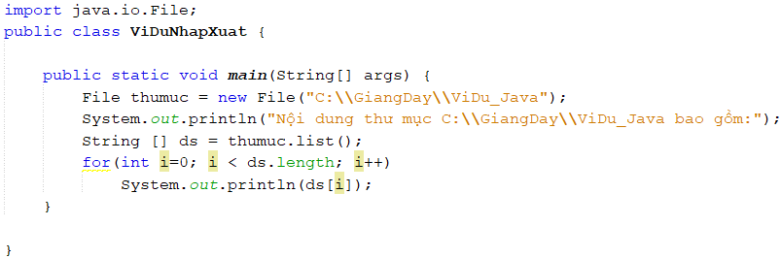
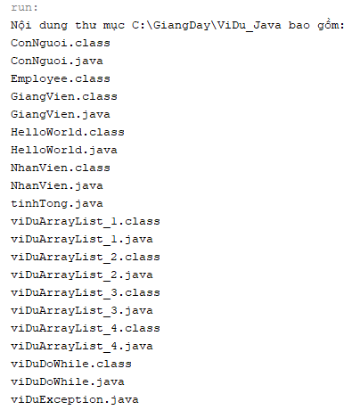
Ví dụ
Liệt kê nội dung của một thư mục

Slide 6
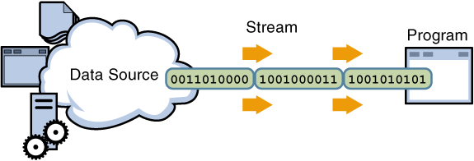
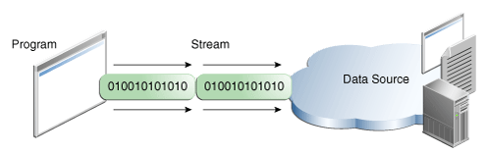
Khái niệm dòng nhập/xuất
Dòng (stream) là 1 dòng liên tục, có thứ tự (chỉ đi theo 1 chiều) dùng để chuyển dữ liệu giữa chương trình và nguồn dữ liệu (các thiết bị ngoại vi).
Trong Java, việc nhập xuất (I/O) dữ liệu được thực hiện thông qua các dòng (stream).

Slide 7
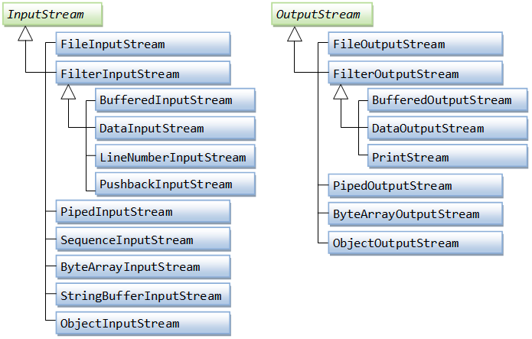
Nhập xuất theo byte (bye/binary stream)
Mỗi lần đọc là 1 byte (8 bits)
Thường dùng để xử lý dữ liệu thô
Sử dụng để đọc ghi các byte dữ liệu thô (raw data) từ/đến các thiết bị ngoại vi.
Thừa kế từ 2 lớp cha là InputStream và OutputStream.

Slide 8
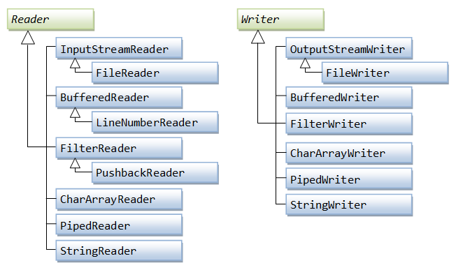
Nhập xuất theo ký tự (character stream)
Mỗi lần đọc/ghi là 1 ký tự
Tùy thuộc vài kiểu mã hóa (encoding) ( UTF-8, UTF-16,...) mà ký tự đó tương đương với 1, 2 hoặc 3 byte.
Thừa kế từ 2 lớp Reader và Writer.

Slide 9
Đọc tập tin sử dụng Byte stream
Sử dụng lớp java.io.FileInputStream
Khởi tạo đối tượng FileInputStream
FileInputStream (File file);
FileInputStream (String name);
Đọc nội dung
read(): đọc 1 byte, trả về -1 nếu đã đọc toàn bộ nội dung của tập tin.
Giải phóng stream
close();

Slide 10
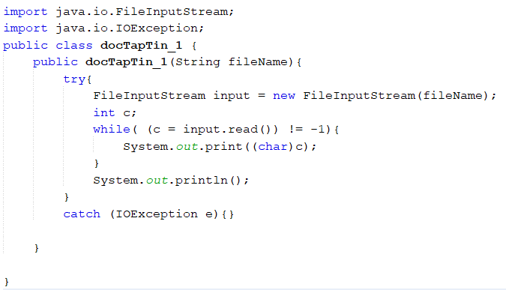
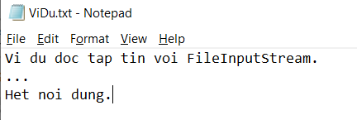
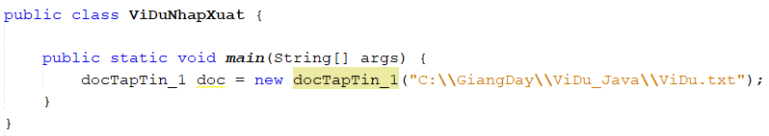
Ví dụ đọc tập tin với FileInputStream

Slide 11
Đọc tập tin sử dụng Character stream
Sử dụng lớp java.io.FileReader
Khởi tạo đối tượng FileReader
FileReader (File file);
FileReader (String fileName);
Đọc nội dung
read(): đọc 1 ký tự, trả về -1 nếu đã đọc toàn bộ nội dung của tập tin.
Giải phóng stream
close();

Slide 12
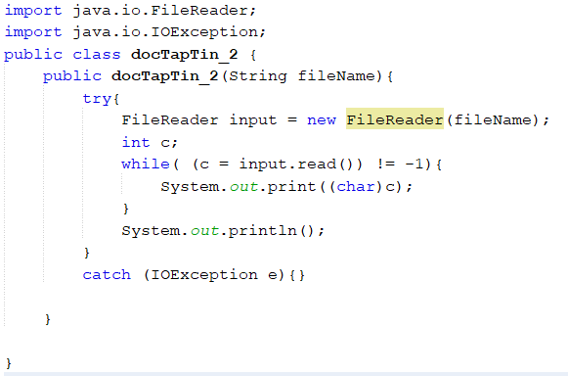
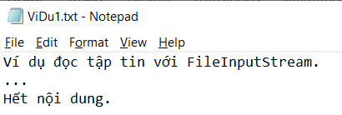
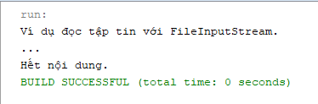
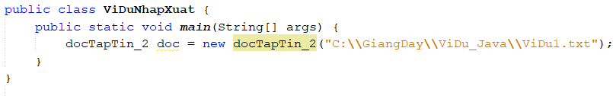
Ví dụ đọc tập tin với File Reader

Slide 13
Đọc tập tin có sử dụng bộ đệm
Sử dụng lớp java.io.BufferedReader
Khởi tạo đối tượng
BufferedReader (Reader rd);
BufferedReader (Reader rd, int size); Khởi tạo có quy định kích thước của bộ đệm.
Đọc nội dung
read(): đọc 1 ký tự, trả về -1 nếu đã đọc toàn bộ nội dung của tập tin.
readLine(): đọc 1 dòng.
Giải phóng bộ đệm
close();

Slide 14
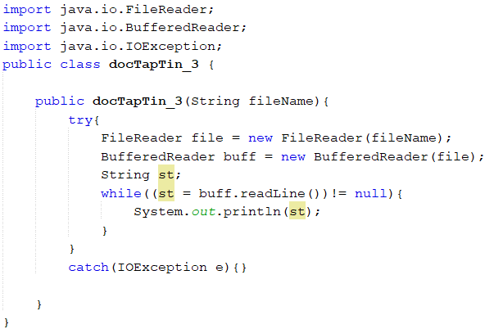
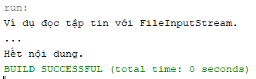
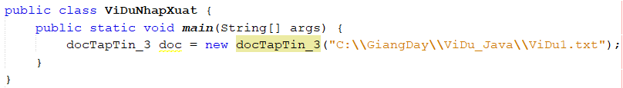
Ví dụ đọc tập tin với BufferReader

Slide 15
Ghi tập tin sử dụng Byte stream
Sử dụng lớp java.io.FileOutputStream
Khởi tạo đối tượng
FileOutputStream (File file);
FileOutputStream (String name)
Ghi nội dung
write(int b): ghi ký tự có mã là b
write(byte[] b): ghi một mảng các ký tự có mã là b[i]
Giải phóng stream
close();

Slide 16
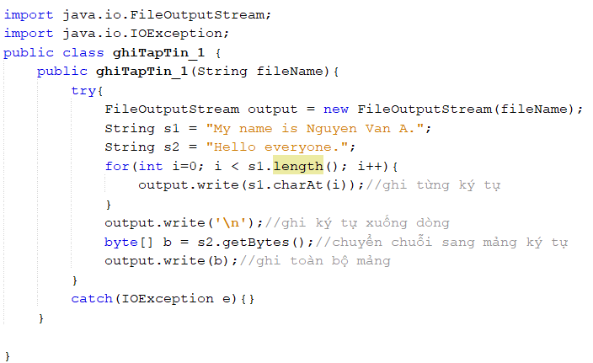
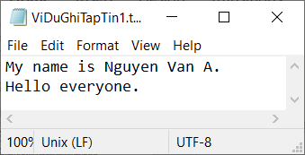
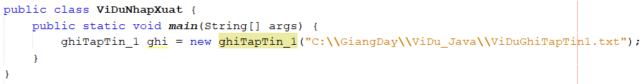
Ví dụ ghi tập tin sử dụng FileOutputStream

Slide 17
Ghi tập tin sử dụng bộ đệm
Sử dụng lớp
Khởi tạo đối tượng
BufferedWriter (Writer wrt);
BufferedWriter (Writer wrt, int size);
Ghi nội dung
write (int c): ghi một ký tự.
write (String s): ghi một chuỗi.
write (int c): xuống dòng.
Giải phóng bộ đệm
close();

Slide 18
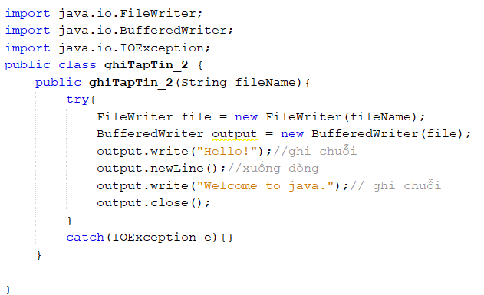
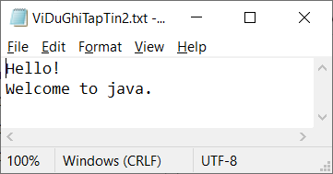
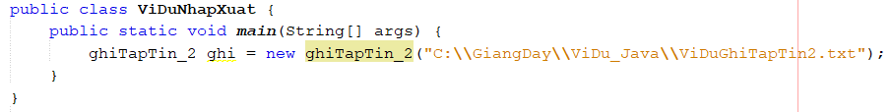
Ví dụ Ghi tập tin sử dụng BufferedWriter

Slide 19
Đọc/Ghi tập tin nhị phân Nhập xuất đối tượng
Tuần tự hóa đối tượng (Object Serialization)
Là sự biểu diễn trạng thái hiện tại của đối tượng thành 1 dòng các bit tuần tự để ghi vào các thiết bị ngoại vi.
Lớp tạo ra đối tượng để nhập/xuất phải implements interface java.io.Serializable hoặc java.io.Externalizable.
Sử dụng ObjectInputStream và ObjectOutputStream để đọc và ghi đối tượng
public final Object readObject() throws IOException, ClassNotFoundException;
public final void writeObject (Object obj) throws IOException;

Slide 20
Lớp java.io.ObjectInputStream
Khởi tạo đối tượng
ObjectInputStream (InputStream in);
Đọc đối tượng
public final Object readObject(): đọc một đối tượng. Chú ý đối tượng ghi kiểu nào thì cần đọc theo kiểu đó (đối tượng riêng lẻ, mảng đối tượng …)
Giải phóng đối tượng
close();

Slide 21
Lớp java.io.ObjectOutputStream
Khởi tạo đối tượng
ObjectOutputStream (OutputStream out);
Ghi đối tượng
public final void writeObject (Object obj): ghi một đối tượng. Có thể ghi một mảng các đối tượng.
Làm sạch stream
flush()
Giải phóng stream
close();

Slide 22
Ví dụ nhập xuất đối tượng
Định nghĩa lớp Student như sau:
public class Student implements Serializable {
private int id;
private String name;
private String address;
private int age;
}
Cài đặt hàm tạo, hàm in thông tin của 1 đối tượng thuộc lớp Student.

Slide 23
Ví dụ nhập xuất đối tượng
Tạo 2 đối tượng Student
Student student1 = new Student(1, "Tran Hao Phong", "Ha Noi", 17);
Student student2 = new Student(2, “Ly Tam Hoan", “Ho Chi Minh", 18);
Ghi 2 đối tượng này ra tập tin.
Đọc 2 đối tượng này và in thông tin ra màn hình.

Slide 24
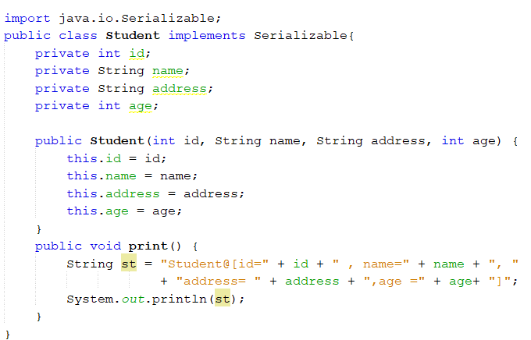
Ví dụ nhập xuất đối tượng
Định nghĩa lớp Student

Slide 25
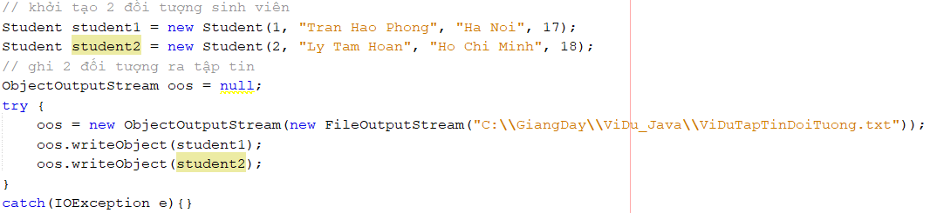
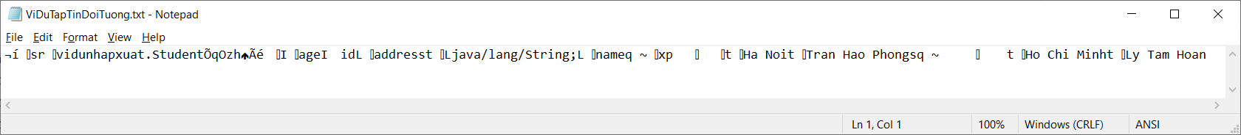
Ví dụ nhập xuất đối tượng
Tạo 2 đối tượng sinh viên, ghi ra tập tin

Slide 26
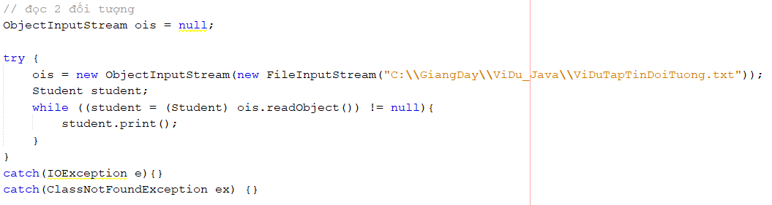

Ví dụ nhập xuất đối tượng
Đọc nội dung tập tin, in thông tin ra màn hình

Slide 27

Stop!

